Slide 1
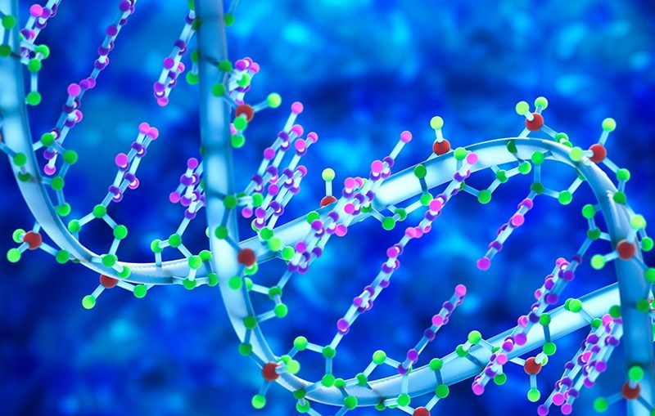
Біоорганічні речовини. Білки. Нуклеїнові кислоти

Slide 2
БІООРГАНІЧНІ РЕЧОВИНИ — речовини, що входять до складу живої природи та беруть участь у перетвореннях речовин, енергії та інформації.
Особливості біоорганічних речовин
Висока енергоємність.
Взаємодія з біонеорганічними речовинами.
Здатність до окиснення.
Здатність до гідролітичного розкладу.
Змінна активність.
Складні взаємоперетворення.
БІООРГАНІЧНІ МОЛЕКУЛИ
Малі біомолекули | Макромолекули
Моносахариди, амінокислоти, нуклеотиди, жирні кислоти | Полісахариди, нуклеїнові кислоти, білки, ліпіди

Slide 3
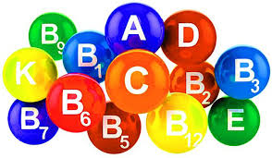
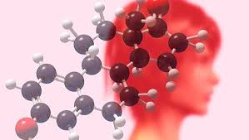
Функції біомолекул
1. Структурна — участь у реакціях синтезу з утворенням різних нових молекул.
2. Енергетична — участь у реакціях розкладу та забезпеченні енергетичних потреб живого (глюкоза, фруктоза, АТФ).
3. Регуляторна — участь у регуляції біохімічних процесів та функцій (ферменти, вітаміни, гормони).

Slide 4
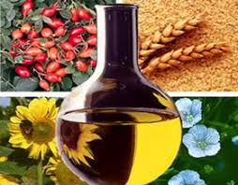
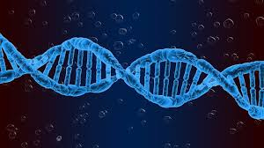
4. Резервна — хімічна інертність та нерозчинність у воді зумовлюють відкладання певних біомолекул про запас (крохмаль, глікоген, жири, олії).
5. Захисна — біомолекули знешкоджують внутрішні й зовнішні шкідливі речовини, захищають від ультрафіолетового випромінювання, хвороботворних вірусів, бактерій (лізоцим).
6. Інформаційна — участь у процесах сприймання, збереження й реалізації інформації (рецепторні білки, РНК, ДНК).

Slide 5
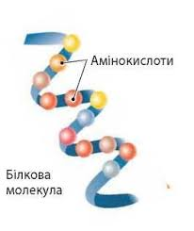
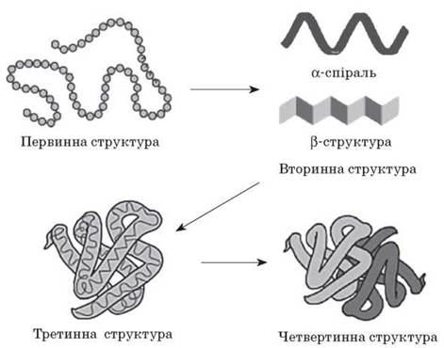
БІЛКИ — це високомолекулярні біополімерні органічні сполуки, мономерами яких є амінокислоти.
Будова: 20 основних (протеїнових) амінокислот, пептидні зв'язки, різні структури.

Slide 6
Групи білків
Прості (протеїни) | Складні (протеїди)
Кератин, колаген, актин, міозин | Муцин, гемоглобін, гемоціанін
Функції: транспортна, рухова, поживна, пластична, каталітична, резервна, енергетична (17, 2 кДж), регуляторна, захисна.
Властивості

Slide 7
НУКЛЕЇНОВІ КИСЛОТИ — складні високомолекулярні біополімери, побудовані з нуклеотидів.

Slide 8
Характеристика ДНК та РНК
Ознаки | ДНК | РНК
Мономери | Дезоксирибонуклеотиди | Рибонуклеотиди
Склад нуклеотидів | 1. Нітрогеновмісні основи: аденін, гуанін, тимін, цитозин. 2. Вуглевод: дезоксирибоза 3. Ортофосфатна кислота | 1. Нітрогеновмісні основи: аденін, гуанін, урацил, цитозин. 2. Вуглевод: рибоза. 3. Ортофосфатна кислота
Структура | Подвійна спіраль | Одинарний ланцюг
Властивості | Здатність до реплікації, денатурації, ренатурації й репарації | Нездатні до реплікації й ренатурації
Функції | Спадкова | Інформаційна (іРНК), транспортна (тРНК), структурна (рРНК)

